Slide 1
بسم الله الرحمن الرحیم
علوم اجتماعی کلاس هفتم
فصل دوم: قانون، قانون

Slide 2
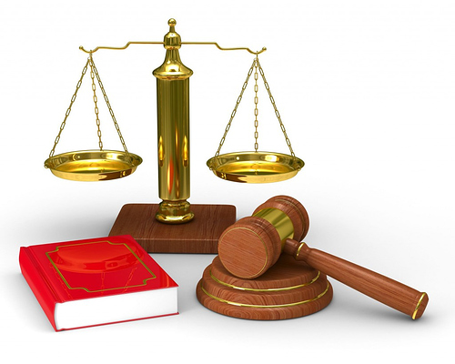
درس سوم: چرا به مقررات و قوانین نیاز داریم؟
ما انسان ها از ابتدای تولد با انسان های دیگر زندگی می کنیم و با ورود به اجتماع روابط اجتماعی میان ما و دیگران برقرار می شود و نسبت به یکدیگر حقوقی پیدا می کنیم.
هیچ یک از ما در استفاده از حقوق خود آزادی مطلق و بی قید و شرط نداریم؛ بلکه تا آنجا می توانیم حق خود را اعمال کنیم که مغایر* قانون نباشد.
مغایرت با قانون: سازگار نبودن با قانون؛ مخالف قانون بودن.
برای مثال ما نمی توانیم در استفاده از حقوق، قوانین الهی را نادیده بگیریم یا نمی توانیم با اعمال حق خود سبب خسارت و زیان دیگران شویم.
ضرورت وجود قانون

Slide 3
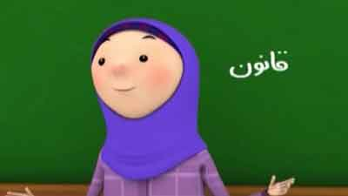
درس سوم: چرا به مقررات و قوانین نیاز داریم؟
قانون و مقررات به دو دلیل به وجود آمده است:
حفظ حقوق افراد
برقراری نظم و امنیت
ایجاد نظم و امنیت و جلوگیری از هرج و مرج به نفع همگان بوده و به نوعی احترام به حقوق دیگران است.
عدم رعایت قوانین و مقررات در جامعه علاوه بر به هم زدن نظم و امنیت اجتماعی، موجب پایمال شدن حقوق افراد می شود.
ضرورت وجود قانون

Slide 4
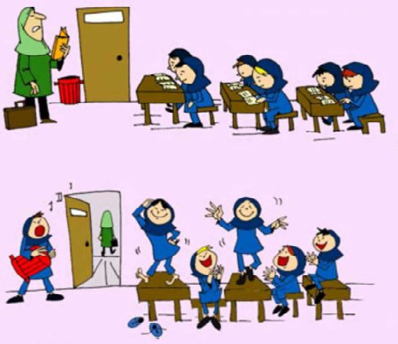
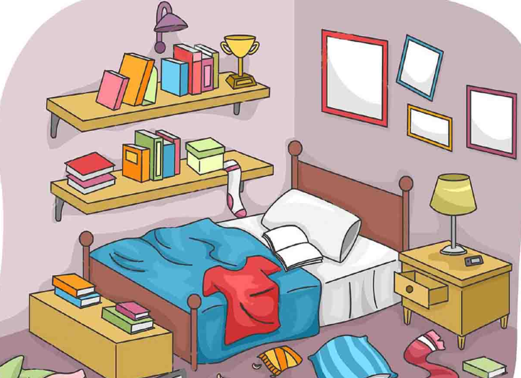
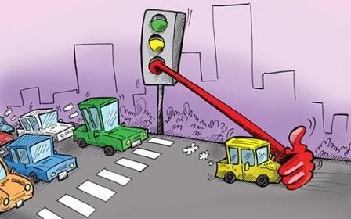
درس سوم: چرا به مقررات و قوانین نیاز داریم؟
مثال:
ایستادن پشت چراغ قرمز
رعایت سکوت و نظم در محیط مدرسه و درس
تمیز نگهداشتن اتاق مشترک
رعایت نوبت در صف
پارک نکردن در مکان ممنوع
ضرورت وجود قانون:
در جامعه
درخانه
در مدرسه

Slide 5
بسم الله الرحمن الرحیم
علوم اجتماعی کلاس هفتم
فصل دوم: قانون، قانون

Slide 6
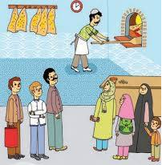
درس چهارم: قانون گذاری
انواع مقررات:
گاهی مقررات به صورت دستورهای مذهبی و اخلاقی است.
مثال: هیچکس نباید با کفش وارد نمازخانه و یا مسجد شود.
هیچکس نباید هنگام برگزاری آزمون تقلب کند.
باید مراقب وسایل مشترک مثل میز و تخته در کلاس درس و یا صندلی های وسایل نقلیه عمومی بود.
گاهی گروه های اجتماعی (مردم) برای حفظ نظم به صورت توافق یا عادت و رسم از مقرراتی پیروی می کنند.
مثال: ایستادن در صف نانوایی و اتوبوس= قاعده اجتماعی
انواع مقررات

Slide 7
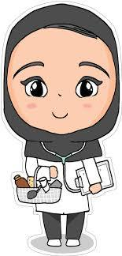
درس چهارم: قانون گذاری
هرگاه مقررات به وسیلۀ یک نهاد دارای صلاحیت مثل مجلس تصویب شود، نام ”قانون“ به خود می گیرد.
مثال:
ممنوعیت عبور از چراغ قرمز، یک قانون راهنمایی رانندگی است که در مجلس تصویب شده است و اگر راننده ای از آن تخلف کند، جریمه می شود.
هیچکس نمی تواند بدون داشتن صلاحیت و مدرک پزشکی به درمان مردم بپردازد و این یک قانون مصوب است و اگر کسی از آن سرپیچی کند مجازات می شود.
*نکته*: همۀ افراد در برابر قانون مساوی اند.
قانون

Slide 8
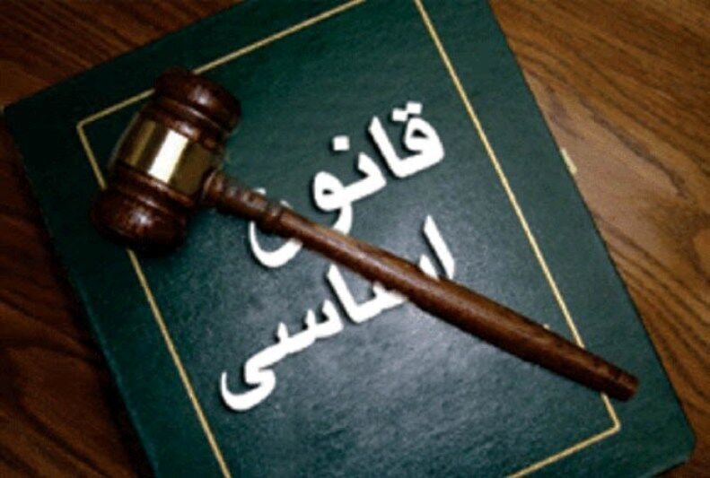
درس چهارم: قانون گذاری
مهم ترین قانون هر کشور، ”قانون اساسی“ آن کشور است.
قانون اساسی، مادر همۀ قوانین است و سایر قوانین در چارچوب آن تصویب می شوند.
در قانون اساسی هر کشور، مهم ترین حقوق ملت و همچنین مهم ترین روابط و و ظایف حکومت و مردم معین شده است.
پس از پیروزی انقلاب اسلامی، مجلس خبرگان* برای نوشتن قانون اساسی جمهوری اسلامی ایران تشکیل شد.
مجلس خبرگان:
جمع خبره، به کسانی که شایستگی ها و مهارت های لازم را برای یک کار داشته باشند، خبره می گویند.
قانون اساسی

Slide 9
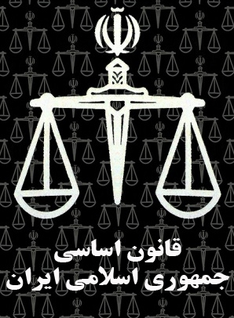
درس چهارم: قانون گذاری
این مجلس خبرگان، که از سوی مردم انتخاب شده بودند، براساس اهداف انقلاب در طی چند ما قانون اساسی را نوشتند و تصویب کردند.
سپس قانون اساسی در روزهای 11و12 آذرماه، به همه پرسی* گذاشته شد و مردم به آن رای مثبت یا آری دادند.
قانون اساسی جمهوری اسلامی ایران 177 اصل دارد.
قانون اساسی توجه خاصی به ”حقوق اساسی“ و ”اجتماعی“ همۀ مردم دارد و همه موظف اند به این قوانین احترام بگذارند.
قانون اساسی

Slide 10
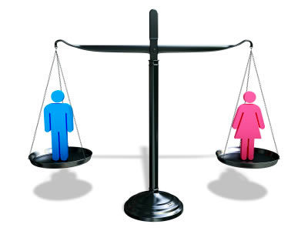
درس چهارم: قانون گذاری
فصل سوم قانون اساسی (حقوق ملت):
اصل 19: مردم ایران از هر قوم و قبیله ای که باشند، ازحقوق مساوی برخوردارند و رنگ، نژاد، زبان و مانند اینها سبب امتیاز نخواهد بود
اصل 20: همۀ افراد ملت اعم از زن و مرد یکسان در حمایت قانون قرار دارند و از همۀ حقوق انسانی، سیاسی، اقتصادی، اجتماعی و فرهنگی با رعایت موازین اسلام برخوردارند.
اصل 40: هیچکس نمی تواند اعمال حق خویش را وسیلۀ اضرار به غیر* یا تجاوز به منافع عمومی قرار دهد.
اضرار به غیر: ضرر رساندن به دیگری.
مثال از قانون اساسی

Slide 11
درس چهارم: قانون گذاری
اصل 28: هرکس حق دارد شغلی را که بدان مایل است و مخالف اسلام و مصالح عمومی و حقوق دیگران نیست برگزیند. دولت موظف است با رعایت نیاز جامعه به مشاغل گوناگون، برای همۀ افراد امکان اشتغال به کار و شرایط مساوی را برای احراز مشاغل ایجاد نماید.
اصل 30: دولت موظف است وسایل آموزش و پرورش رایگان را برای همۀ ملت تا پایان دورۀ متوسطه فراهم سازد و وسایل تحصیلات عالی را تا سرحد خودکفایی کشور به طور رایگانه گسترس دهد.
مثال از قانون اساسی

Slide 12
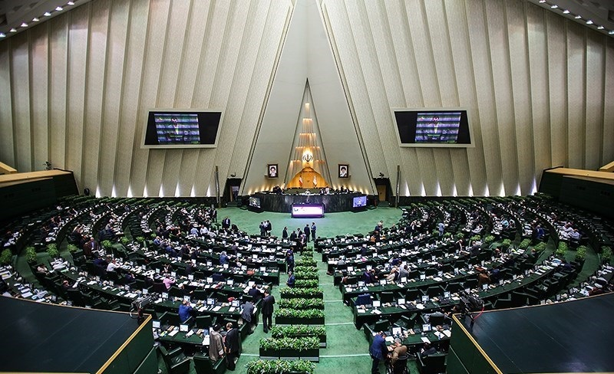
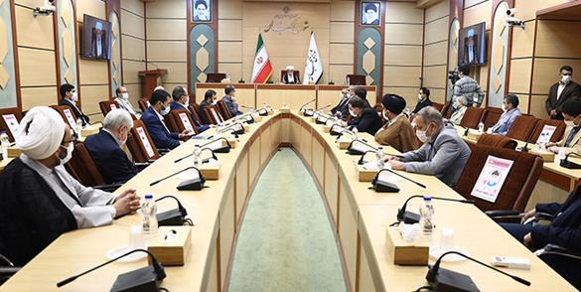
درس چهارم: قانون گذاری
قوۀ مقننه، مسئولیت تهیۀ و تصویب قوانین عادی کشور را در چارچوب قانون اساسی برعهده دارد.
این قوه از دو بخش تشکیل شده است:
مجلس شورا اسلامی
شورای نگهبان
قوۀ مقننه

Slide 13
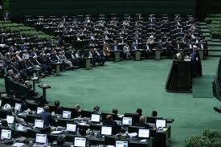
درس چهارم: قانون گذاری
نمایندگان منتخب مردم هستند که قوانین عادی را تهیه و تصویب می کنند.
آنها برای یک دورۀ چهار ساله از سوی مردم مناطق مختلف کشور ما انتخاب می شوند.
نمایندگان پس از انتخاب شدن برای شروع کار خود، در مجلس ادای سوگند* می کنند.
نمایندگان از بین خود فردی را به عنوان رئیس مجلس انتخاب می کنند.
ادای سوگند: رئیس جمهور یا نمایندگان مجلس در شروع کار خود به قرآن کریم قسم یاد می کنند که وظایفی را که برعهده دارند به خوبی انجام دهند.
قوۀ مقننه

Slide 14
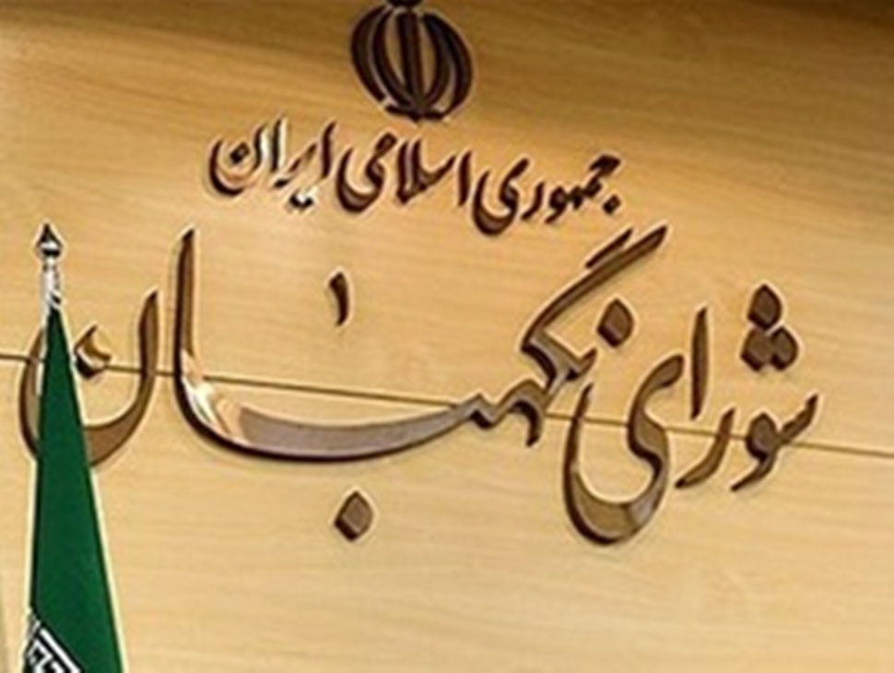
درس چهارم: قانون گذاری
این شورا متشکل از 12 نفر است. 6 نفر فقیه* که از سوی رهبر جمهوری اسلامی انتخاب می شوند و 6 نفر حقوقدان که از طرف قوۀ قضائیه به مجلس معرفی می شوند.
دو وظیفۀ مهم شورای نگهبان:
همۀ مصوبات تصویب شدۀ مجلس را، با قانون اساسی، اصول و احکام دین اسلام تطبیق می دهد و اگر قوانین تصویب شده با قانون اساسی و اصول و احکام دین مغایرت داشت، آنهارا رد می کند یا دوباره به مجلس برمیگرداند تا اصلاح شود.
نظارت بر انتخاباتی که در کشور برگزار می شود، مانند: انتخابات ریاست جمهوری و مجلس و پس از بررسی و تایید صلاحیت نامزدهای* انتخابات به آنها اجازۀ انتخاب شدن می دهد.
شورای نگهبان

Slide 15
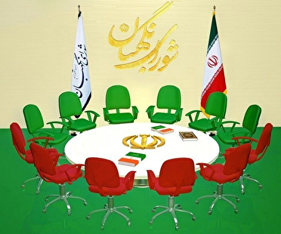
درس چهارم: قانون گذاری
فقیه: کسی که احکام دینی را از منابع اسلامی مانند قرآن و حدیث به دست می آورد.
نامزد های انتخابات:کسانیکه برای انتخاب شدن، اعلام آمادگی می کنند.(کاندیدا)
نکته:
قانون گذاران با توجه به نیازها و موضوعات مختلف جامعه سعی می کنند، بهترین قوانین را وضع* کنند.
از آنجا که وضع قانون اهمیت زیادی دارد، قانون گذاران باید از بین بهترین افراد که شایستگی لازم را برای این کار دارند، انتخاب شوند.
وضع قانون: نوشتن و تصویب قانون
شورای نگهبان

